Slide 1
تحلیل پایداری ستون هایI -شکل مخروطی در اثر تغییر زاویه جان ستون تحت شرایط مرزی مختلف با روش المان محدود آرمین برته آبان 95

Slide 2
کاربرد اعضای فولادی با مقاطع غیر یکنواخت مثل ستون ها یا مقاطع مخروطی و پله ای در سازه های فولادی بسیار رایجند. چون مواد کمی را برای طراحی آنها بکار می برند و مقرون به صرفه می باشد. رایج ترین نوع اعضای فولادی غیریکنواخت مورد استفاده در مهندسی سازه ستون های I-شکل جان-مخروطی می باشد. با توجه به مطالعات پیشین توسط پژوهشگران مختلف؛ این نوع ستون ها نیاز به بررسی بیشتری داشته و تحلیل و بررسی پایداری می تواند الگوهای خوبی را برای طراحی و تحلیل این نوع ستون ها ارائه دهد.

Slide 3
در این برنامه مشخصات نمونه های در نظر گرفته شده برای ستون های I-شکل جان مخروطی مورد تحلیل پایداری توسط نرم افزار ANSYS قرار می‌گیرند.
نمونه ها تحت شرایط مرزی مختلف (دو سر مفصل، یک سر گیردار، دو سر گیردار و یک سر مفصل- یک سر گیردار) مورد بررسی قرار می گیرد.
ستون ها به صورت کامل و ناکامل بررسی می گردد و ناکاملی های اولیه به صورت دو نوع خروج از مرکزیت به صورت بار خارج از مرکز و انحناء اولیه به اندازه 0/3 و 0/6 سانتی متر می باشد که بر حسب نیاز به نمونه ها وارد می گردد.
تحلیل پایداری شامل یافتن بار بحرانی کمانش در حالت خطی و غیرخطی، بررسی مقدار تغییر شکل ها، محل تغییر مکان ماکزیمم ستون، P/P_{E} می باشد.
نتایج بررسی نموداری گشته و مورد تحلیل قرار خواهند گرفت.

Slide 4
توانمندیهای شبیه سازی
روش های مختلف جهت بررسی سازه ها
الف) روش های تقریبی
شامل روش هایی می باشد که نتایجی را ارائه می دهد که به صورت تقریبی بوده و شامل خطای قابل قبولی است معمولا این روش وقتی استفاده قرار می گیرد که نتیج را به صورت سریع ارائه دهد. پژوهشگران بازئوس و کارابالیس در سال 2004 با ارائه نمودارهایی به صورت تجربی برگرفته از روش المان محدود، بار بحرانی کمانش ستون های I-شکل جان مخروطی را به صورت تقریبی با خطای قابل قبول ارائه نمودند که با استفاده از درون یابی از نمودارهای بی بعد رسم شده می توان بار بحرانی کمانش را در حالت خطی بدست آورد. روش ارائه شده توسط پژوهشگران حسین زاده و میرزائی که به روش مستقیم معروف است و برای تحلیل پایداری اعضای فشاری مورد استفاده قرار میگیرد روشی تقریبی بوده که نتایج را به صورت سریع با خطای کم ارائه می نماید.

Slide 5
توانمندیهای شبیه سازی
روش های مختلف جهت بررسی سازه ها
ب) روش های دقیق
شامل محاسباتی صریح و بدست آوردن نتایج مورد نیاز با استفاده از حل معادلات حاکم بر مسئله بدست می آید. در پژوهش انجام گرفته توسط رافتویانیس و ارموپولوس در سال 2005 پایداری ستون های I-شکل جان مخروطی و پله ای با ارائه معادلات دیفرانسیل حاکم بر این نوع ستون ها مورد بررسی قرار گرفته اند بدیهی است نتایج با حل معادلات دقیق و صریح حاکم بدون خطا بدست می آید. معیار پلاستیک در بررسی کمانش برای شکست مواد، مورد نظر می باشد و تاثیر ناکاملی ها نیز لحاظ گردیده است.
در ادامه مشخصات مثال های حل شده توسط پژوهشگران ذکر شده در جدولی ارائه می گردد تا نمونه های مورد بررسی در این تحقیق جهت بررسی انتخاب گردد.

Slide 6
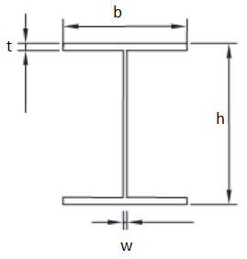
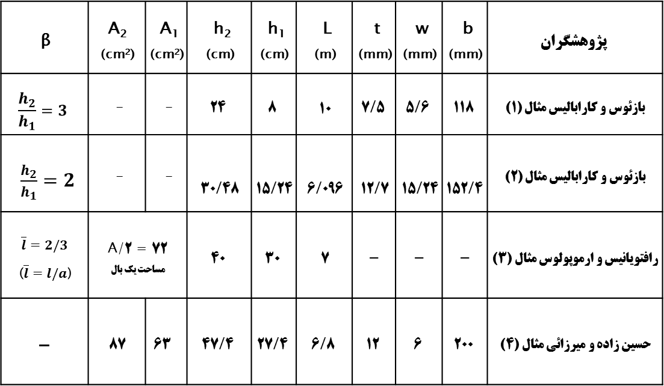
توانمندیهای شبیه سازی
مشخصات هندسی مثال های عددی های حل شده
پژوهشگران | b (mm) | w (mm) | t (mm) | L (m) | h₁ (cm) | h₂ (cm) | A₁ (cm²) | A₂ (cm²) | β
بازئوس و کارابالیس مثال (1) | 118 | 5/6 | 7/5 | 10 | 8 | 24 | - | - | $$\frac{h_{2}}{h_{1}}=3$$
بازئوس و کارابالیس مثال (2) | 152/4 | 15/24 | 12/7 | 6/096 | 15/24 | 30/48 | - | - | $\frac{h_{2}}{h_{1}}=2$
رافتویانیس و ارموپولوس مثال (3) | - | - | - | 7 | 30 | 40 | A/2 = 72 مساحت یک بال |  | $$\overline{l}=2/3$$ ($\overline{l}=l/a$)
حسین زاده و میرزائی مثال (4) | 200 | 6 | 12 | 6/8 | 27/4 | 47/4 | 63 | 87 | -

Slide 7
توانمندیهای شبیه سازی
مشخصات هندسی و مکانیکی مدل های در نظر گرفته شده
مقطع فوقانی (2)
نام مقطع | h₁ (cm) | A₁ (cm^{­2}) | I₁ (cm⁴) | β = h₁/h₂
3-30 | 3 | 30/7 | 32/5583 | 0/1
6-30 | 6 | 32/8 | 193/733 | 0/2
9-30 | 9 | 34/9 | 502/508 | 0/3
12-30 | 12 | 37 | 968/333 | 0/4
15-30 | 15 | 39/1 | 1600/66 | 0/5
18-30 | 18 | 41/2 | 2408/93 | 0/6
21-30 | 21 | 43/3 | 3402/61 | 0/7
24-30 | 24 | 45/4 | 4591/13 | 0/8
27-30 | 27 | 47/5 | 5983/96 | 0/9
30-30 | 30 | 49/6 | 7590/53 | 1
E = 2/1e⁶ (kg/cm²)
ν = 0/3
$$0.1≤β≤1$$
مقطع تحتانی (1)
L | b | w | t | h₂ | A₂ | I₂
5 | 15 | 7/0 | 1 | 30 | 6/49 | 53/7590

Slide 8
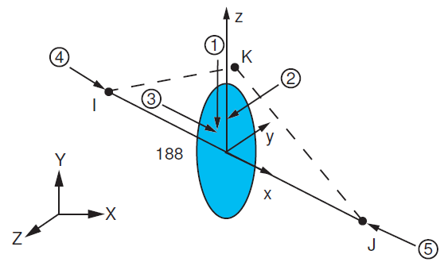
توانمندیهای شبیه سازی
المان تیر 188 استفاده شده برای تحلیل مدل ها در ANSYS
المان تیر 188 برای تحلیل اعضای لاغر در تیرهای نسبتا لاغر یا ضخیم مورد استفاده قرار می گیرد. این المان براساس تئوری تیر تیموشینکو ، تاثیرات تغییرشکل برشی را در نظر می گیرد. المان تیر 188 المانی خطی، درجه دوم یا مکعبی با المان تیر دو گرهی در فضای سه بعدی می باشد. المان تیر 188 شش یا هفت درجه آزادی در هر گره دارد. این شامل حرکت انتقالی و حرکت دورانی می باشد. درجه آزادی هفتم مربوط به تاب می باشد که اختیاری است. این المان برای تحلیل های خطی، دوران های بزرگ و یا تغییر شکل های غیرخطی می تواند مورد استفاده قرار گیرد.
شامل سخت شوندگی سازه تحت تنش نیز است که در هر تحلیل با تغییرشکل های بزرگ وجود دارد.
م

Slide 9
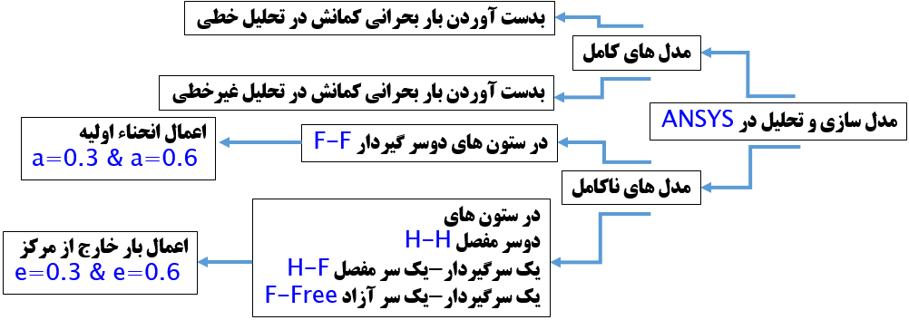
توانمندیهای شبیه سازی
مدل سازی و تحلیل در ANSYS

Slide 10
توانمندیهای شبیه سازی
مراحل مدل سازی و تحلیل در ANSYS
مراحل مدل سازی و تحلیل شامل 3 مرحله پیش پردازش (Preprocessor) ، حل (Solution) و پس پردازش (Postprocessor) می باشد که در این پژوهش شامل ریزمرحله زیر می باشند.
(الف) پیش پردازش | (ب) حل | (ج) پس پردازش
تعریف نوع المان تیر 188 | انتخاب نوع حل مثلا حل استاتیکی با تنظیم تغییر مکان های کوچک و یا بزرگ | مشاهده نتایج مثل مقدار بار بحرانی کمانش
اعمال تنظیمات المان | اعمال بار | استخراج فرم تغییر شکل یافته
انتخاب خصوصیات مواد Linear->Elastic->Isotropic | اعمال شرایط تکیه گاهی | استخراج نتایج و مشاهده انواع نمودارهای مورد نیاز مثل نمودار بار – تغییر مکان
تعریف مقطع برای المان ستون | حل مسئله | -
ایجاد مدل هندسی | - | -
مش بندی | - | -

Slide 11
توانمندیهای شبیه سازی
نتایج کلیدی و مهم
1- کاهش زاویه در ستون های غیر منشوری I-شکل باعث کاهش بار بحرانی کمانش در تحلیل های خطی و غیر خطی می گردد.
2- با تامل در شرایط تکیه گاهی می توان دریافت که در شرایط تکیه گاهی که بار بحرانی کمانش آن نسبت به شرایط تکیه گاهی دیگر بیشتر است، تغییرات زاویه تاثیر بیشتری در بار بحرانی کمانش می گذارد. این نتیجه برای تحلیل های خطی و غیر خطی صحیح است.
3- مقایسه بار بحرانی کمانش بدست آمده از حالت تحلیل خطی و غیرخطی نشان می دهد بار بحرانی کمانش در حالت غیر خطی همواره کوچک تر از حالت خطی است و این تغییر با بزرگ تر شدن زاویه محسوس تر و بیشتر است.
4- طراحی ستون ها با استفاده از نتایج تحلیل غیر خطی محافظه کارانه تر است مخصوصا در زوایای بزرگتر نتایج غیرخطی بیشتر محافظه کارانه ترند.
5- در مقاطع با زاویه های کوچک نتایج حاصل از تحلیل بار بحرانی کمانش در حالت خطی و غیرخطی به هم نزدیک می شوند.

Slide 12
توانمندیهای شبیه سازی
نتایج کلیدی و مهم
6- در ستون های غیرمنشوری نیز در نسبت های بار به بار بحرانی کمانش کوچک می توان طراحی های انجام شده را در همان معیار های در نظر گرفته شده در تحلیل خطی انجام داد. این نسبت (P/P_{E}) اگر کوچکتر از 0/2 باشد نتایج بدست آمده از هر دو تحلیل با هم برابر خواهند بود.
7- در ستون های دوسر مفصل ناکامل هر چقدر زاویه کوچکتر می شود شعاع منطقه پس کمانش تغییر بیشتری می یابد بطوری که ستون بعد از مرحله خطی با اعمال بار کوچکی سریعا از منطقه الاستوپلاستیک خارج شده و شکست رخ می دهد.
8- در صورت امکان استفاده از ستون های یک سر مفصل-یک سر گیردار نسبت به ستون ها با دیگر شرایط تکیه گاهی بهتر است البته به شرط این که تکیه گاه گیردار در پای ستون (قسمت تحتانی-با مقطع با پهنای کوچک) باشد چون محل تغییر مکان ماکزیمم در این نوع شرایط تکیه گاهی همواره بالای نصف طول ستون قرار دارد و چون مقاطع موجود در نصف بالای ستون قوی تر از مقاطع نصف پایین ستون است ظرفیت بار بری ستون بیشتر می گردد.

Slide 13
آنچه در این شبیه سازی خواهید آموخت
1- آشنایی با انواع روش های تحلیل سازه ها (حل عددی و دقیق)
2-تحلیل سازه با استفاده از روش اجزای محدود
3- تحلیل پایداری سازه ها در حالت خطی و غیرخطی و تاثیر ناکاملی ها
4- انجام تحلیل های خطی و غیر خطی با نرم افزار ANSYS
5- آشنایی با المان تیر 188 در ANSYS
6- تاثیر شاخص β در بار بحرانی کمانش (خطی و غیرخطی) ستون های غیرمنشوری
7- تاثیر β در شرایط تکیه گاهی مختلف در محل تغییر مکان ماکزیمم ستون ها
8- بررسی نمودار های Y-δ با توجه به شاخص β
9-رسم و بررسی نمودارهای δ-P/P_{E} برای شرایط مرزی مختلف و تمامی مقادیر β (تاثیر ناکاملی ها)
10- ارائه الگوی مناسب جهت طراحی و استفاده از ستون های I-شکل جان مخروطی

Slide 14
نکات و الزامات
1- در این برنامه از نسخه ANSYS 17.0 استفاده شده است.
2- تمامی خروجی ها به صورت فایل های .dbقابل دسترسی است.
3- نتایج عددی به صورت نموداری قابل مشاهده است.
4- آشنایی با Finite Element Methods
5- آشنایی با شبیه سازی در ANSYS
6- آشنایی با مبانی نظری پایداری

